Slide 1
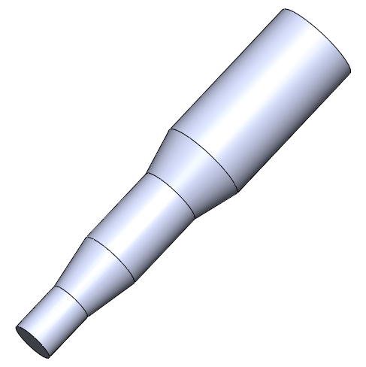
Torneado Cónico
Especialidad Mecánica Industrial
Mención Máquinas – Herramientas
Módulo Torneado de piezas y conjuntos mecánicos
Actividad N°2

Slide 2
TEMAS
TEMA N°1
TEORÍA FUNDAMENTAL DE LOS CONOS
TEMA N°2
PARTES Y ACCESORIOS NECESARIOS PARA EL TORNEADO CÓNICO
TEMA N°3
CÁLCULO DEL ÁNGULO
DE TORNEADO
Uso de fórmulas y tablas trigonométricas.
Uso de fórmulas con método aproximado.
Auto-apriete.
Conicidad e inclinación.
Figuras representativas.
TEMA N°4
PREPARACIÓN DE TORNO PARA EL MECANIZADO CÓNICO
TEMA N°5
EJECUCIÓN DEL
MECANIZADO CÓNICO
Pasos del mecanizado.
Comprobación del mecanizado.
Método del carro auxiliar o charriot.

Slide 3
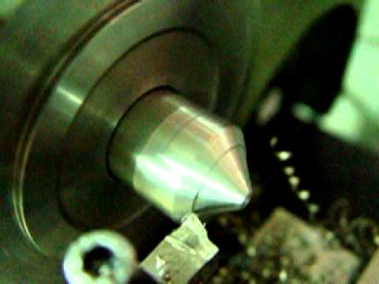
TEMA N°1 TEORÍA FUNDAMENTAL DE LOS CONOS
Fuente: https://i.ytimg.com/vi/moZCTWF5GDg/hqdefault.jpg

Slide 4
AUTO - APRIETE
Las piezas cónicas nos brindan la propiedad de generar un auto-apriete entre ellas, esto significa que cada vez que ponemos una pieza cónica dentro de la otra se genera un fenómeno de auto-apriete, lo que provoca que las piezas queden unidas sin la necesidad de contar con otro elemento externo.

Slide 5

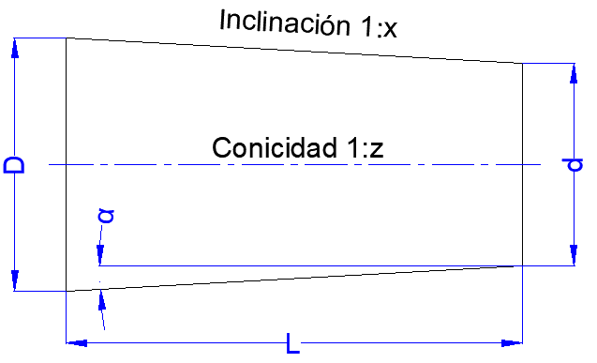

CONICIDAD E INCLINACIÓN
D: Diámetro mayor (mm)
d: Diámetro menor (mm)
L: Longitud del cono (mm)
CONICIDAD
Figura 1. Conicidad e inclinación de un cono
INCLINACIÓN O PENDIENTE (1:x):
Fuente: Elaboración propia en base a Casillas, A. L., (1998), Máquinas. Cálculos de Taller, España, Casillas.

Slide 6
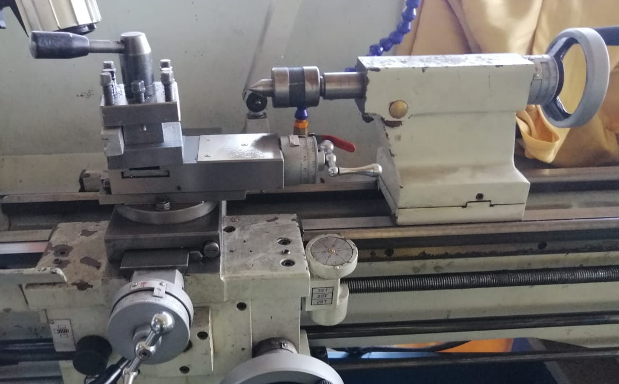
TEMA N°2 PARTES Y ACCESORIOS NECESARIOS PARA EL TORNEADO CÓNICO
Fuente: Taller Mecánica Industrial - Escuela Industrial Superior de Valparaíso Óscar Gacitúa Basulto.

Slide 7
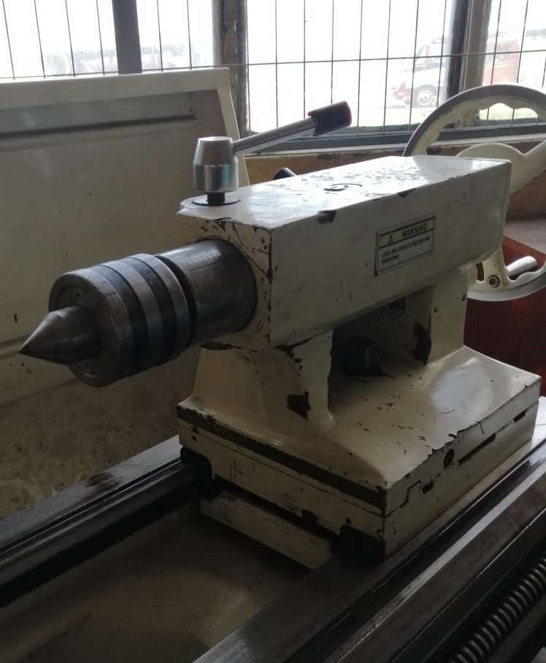
PARTES Y ACCESORIOS NECESARIOS PARA EL TORNEADO CÓNICO
Figura 2. Contrapunta
Figura 3. Carro transversal
Fuente: Taller Mecánica Industrial - Escuela Industrial Superior de Valparaíso Óscar Gacitúa Basulto.

Slide 8
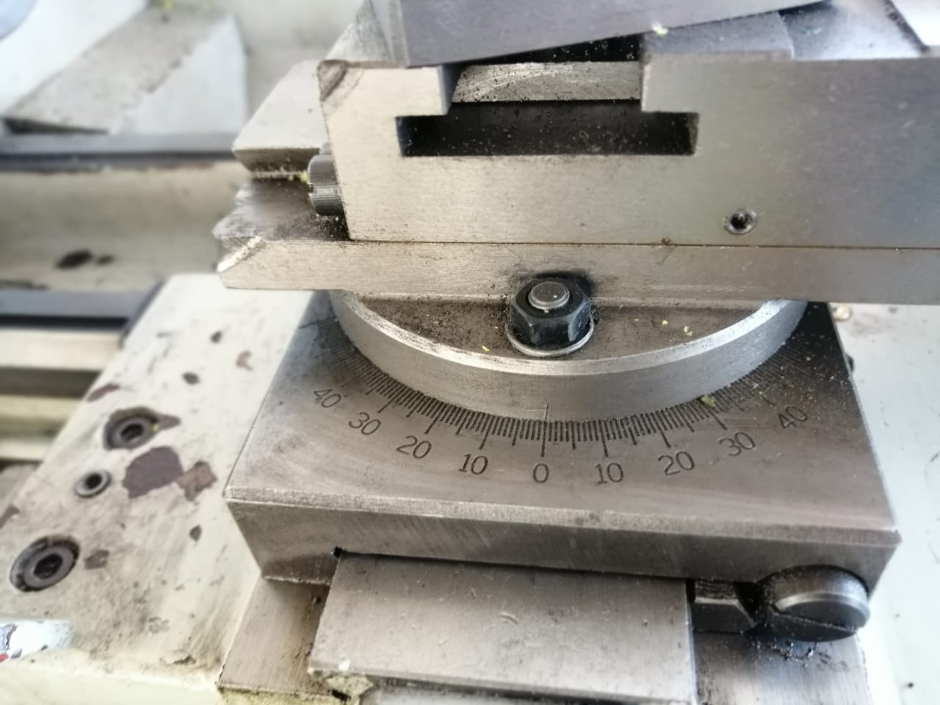
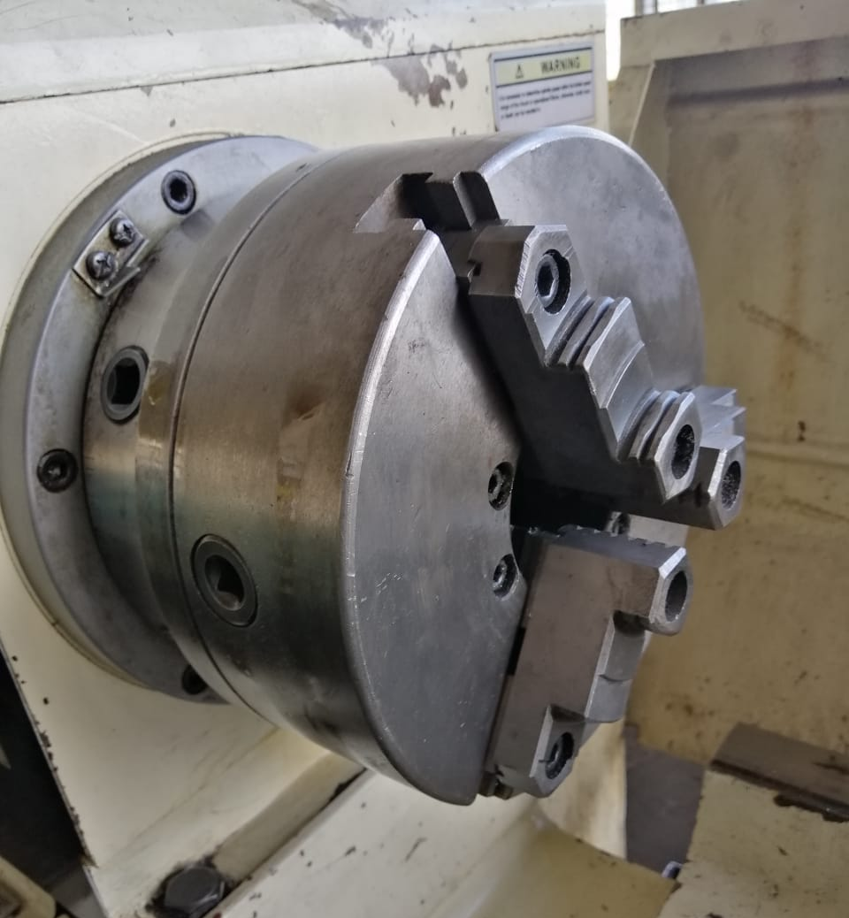
PARTES Y ACCESORIOS NECESARIOS PARA EL TORNEADO CÓNICO
Figura 4. Carro auxiliar
Figura 5. Plato universal
Fuente: Taller Mecánica Industrial - Escuela Industrial Superior de Valparaíso Óscar Gacitúa Basulto.

Slide 9
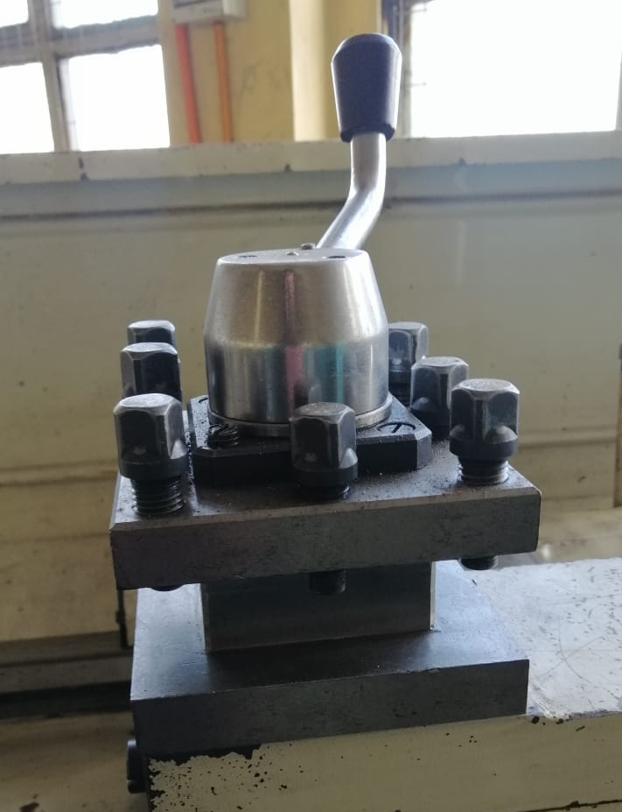
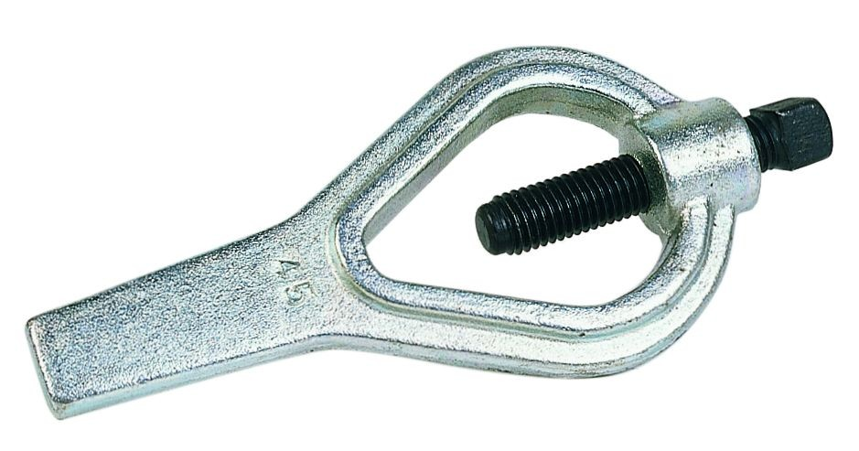
PARTES Y ACCESORIOS NECESARIOS PARA EL TORNEADO CÓNICO
Figura 6. Portaherramientas
Figura 7. Perro de arrastre
Fuente: Taller Mecánica Industrial - Escuela Industrial Superior de Valparaíso Óscar Gacitúa Basulto.

Slide 10
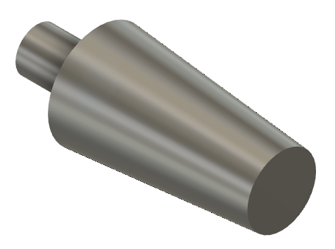
TEMA N°3 CÁLCULO DEL ÁNGULO DE TORNEADO (α)
Fuente: Elaboración propia.

Slide 11
CÁLCULO DEL ÁNGULO DE TORNEADO (α)
a. Uso de fórmulas y tablas trigonométricas
ÁNGULO DE TORNEADO
tan (α) = D – d
2L
En donde:
(α): Ángulo a inclinar en el carro auxiliar
D: Diámetro mayor del cono
d: Diámetro menor del cono
L: Longitud del cono
Figura 8. Conicidad e inclinación de un cono
Fuente: Elaboración propia en base a Casillas, A. L., (1998), Máquinas. Cálculos de Taller, España, Casillas.

Slide 12
CÁLCULO DEL ÁNGULO DE TORNEADO (α)
Tabla 1. Tabla Trigonométrica
Ángulo | Seno | Coseno | Tangente
0 | 0.00 | 1.00 | 0.00
1 | 0.01 | 1.00 | 0.01
2 | 0.03 | 0.99 | 0.03
3 | 0.05 | 0.99 | 0.05
4 | 0.07 | 0.99 | 0.07
5 | 0.08 | 0.99 | 0.08
6 | 0.10 | 0.99 | 0.10
7 | 0.12 | 0.99 | 0.12
8 | 0.13 | 0.99 | 0.14
9 | 0.15 | 0.98 | 0.15
10 | 0.17 | 0.98 | 0.17
11 | 0.19 | 0.98 | 0.19
12 | 0.20 | 0.97 | 0.21
13 | 0.22 | 0.97 | 0.23
14 | 0.24 | 0.97 | 0.24
15 | 0.25 | 0.96 | 0.26
16 | 0.27 | 0.96 | 0.28
17 | 0.29 | 0.95 | 0.30
18 | 0.30 | 0.95 | 0.32
19 | 0.32 | 0.94 | 0.34
20 | 0.34 | 0.94 | 0.36
21 | 0.35 | 0.93 | 0.38
22 | 0.37 | 0.92 | 0.40
Ángulo | Seno | Coseno | Tangente
23 | 0.39 | 0.92 | 0.42
24 | 0.40 | 0.91 | 0.44
25 | 0.42 | 0.90 | 0.46
26 | 0.43 | 0.89 | 0.48
27 | 0.45 | 0.89 | 0.51
28 | 0.46 | 0.88 | 0.53
29 | 0.48 | 0.87 | 0.55
30 | 0.50 | 0.86 | 0.57
31 | 0.51 | 0.85 | 0.60
32 | 0.53 | 0.84 | 0.62
33 | 0.54 | 0.83 | 0.64
34 | 0.55 | 0.82 | 0.67
35 | 0.57 | 0.81 | 0.70
36 | 0.58 | 0.80 | 0.72
37 | 0.60 | 0.79 | 0.75
38 | 0.61 | 0.78 | 0.78
39 | 0.62 | 0.77 | 0.81
40 | 0.64 | 0.76 | 0.83
41 | 0.65 | 0.75 | 0.86
42 | 0.66 | 0.74 | 0.90
43 | 0.68 | 0.73 | 0.93
44 | 0.69 | 0.71 | 0.96
45 | 0.70 | 0.70 | 1.00
a. Uso de fórmulas
y tablas trigonométricas
Fuente: Elaboración propia.

Slide 13
CÁLCULO DEL ÁNGULO DE TORNEADO (α)
b. Uso de fórmulas con método aproximado
ÁNGULO DE TORNEADO
α = 57,3 (D – d)
2L
En donde:
α: Ángulo a inclinar en el carro auxiliar
D: Diámetro mayor del cono
d: Diámetro menor del cono
L: Longitud del cono

Slide 14
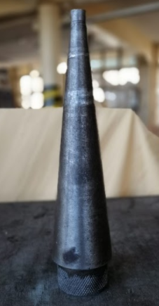
TEMA N°4 PREPARACIÓN DE TORNO PARA EL MECANIZADO CÓNICO
Fuente: Taller Mecánica Industrial - Escuela Industrial Superior de Valparaíso Óscar Gacitúa Basulto.

Slide 15
MÉTODO DEL CARRO AUXILIAR O CHARRIOT
El carro auxiliar es un componente del torno el que está montado sobre el carro transversal. Este tiene la capacidad de girar en 360º y ejecutar tareas como la fabricación de biseles y el torneado cónico. Para esto el carro auxiliar tiene en su base una regla graduada con los ángulos que se pueden dar al torno.
Figura 9. Carro transversal
Figura 10. Carro auxiliar
Fuente: Taller Mecánica Industrial - Escuela Industrial Superior de Valparaíso Óscar Gacitúa Basulto.

Slide 16
MÉTODO DEL CARRO AUXILIAR O CHARRIOT
Para poder dar esos giros el carro auxiliar se monta sobre el carro transversal a través de 2 pernos los cuales pueden deslizarse sobre un círculo tallado en el carro transversal.
Cuando se necesita girar el carro transversal se deben soltar estos pernos, girar el carro auxiliar al ángulo deseado, y luego apretarlo.
Figura 9. Carro transversal
Figura 10. Carro auxiliar
Fuente: Taller Mecánica Industrial - Escuela Industrial Superior de Valparaíso Óscar Gacitúa Basulto.

Slide 17
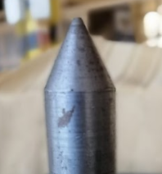
TEMA N°5 EJECUCIÓN DEL MECANIZADO CÓNICO
Fuente: Taller Mecánica Industrial - Escuela Industrial Superior de Valparaíso Óscar Gacitúa Basulto.

Slide 18
PASOS DEL MECANIZADO
1.
2.
3.
4.
Se debe dar el avance del carro auxiliar, esto con el fin de conferir la propiedad de conicidad a la pieza. En ningún caso se debe utilizar el carro longitudinal para realizar el torneado, ya que esto generaría un cilindro en la pieza.
Ajustar el ángulo de torneado(α) en relación al obtenido por la fórmula.
Se debe dar la profundidad de corte a través del carro transversal del torno.
En caso de piezas cónicas muy largas, es necesario utilizar la contra punta para evitar oscilaciones en la pieza.

Slide 19
COMPROBACIÓN DEL MECANIZADO
Se debe comprobar que las medidas sean concordantes con las señaladas en el plano de fabricación.

